Slide 1
Открытие недели начальных классов

Slide 3
12 ноября
Открытие декады

Slide 4
13 ноября День здоровья
«В здоровом теле – здоровый дух!»

Slide 5
14 ноября
День математики
«Думай, решай, смекай, отгадывай»

Slide 6
15 ноября
Районный семинар учителей начальных классов «Создание условий для формирования ключевых навыков обучения в начальной школе»

Slide 7
16 ноября
День русского языка
«Чтобы грамотно писать, надо правила все знать»

Slide 8
19 ноября
День
литературного чтения
«Книга верный, книга первый,
книга – лучший друг ребят»

Slide 9
20 ноября
День познания мира
«Люби, береги, охраняй то, что тебя окружает»

Slide 10
21 ноября
День казахского и английского языков

Slide 11
22 ноября
День творчества
«Наши руки
не для
скуки»

Slide 12
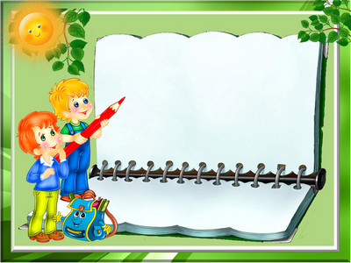
23 ноября
Закрытие декады.
Награждение.

Slide 13
Вот и всё,
Что мы успели
Вам сегодня показать.
Но впереди у нас неделя.
И мы хотим вам пожелать:
Здоровья, успехов и настроенья,
Хороших оценок
И больше везенья!
Всегда улыбайтесь,
Творите добро -
Ведь стать знаменитыми
Вам суждено!
И в заключение…

